Slide 1
BÁO CÁO BÀI TẬP LỚN SỐ 2
MÔN NHẬP MÔN TRÍ TUỆ NHÂN TẠO
Đề tài: Áp dụng giải thuật Minimax kết hợp alpha-beta vào game cờ caro (Gomoku)
Thành thực hiện:
+ Trương Văn Nhân – MSSV: 2220016

Slide 2
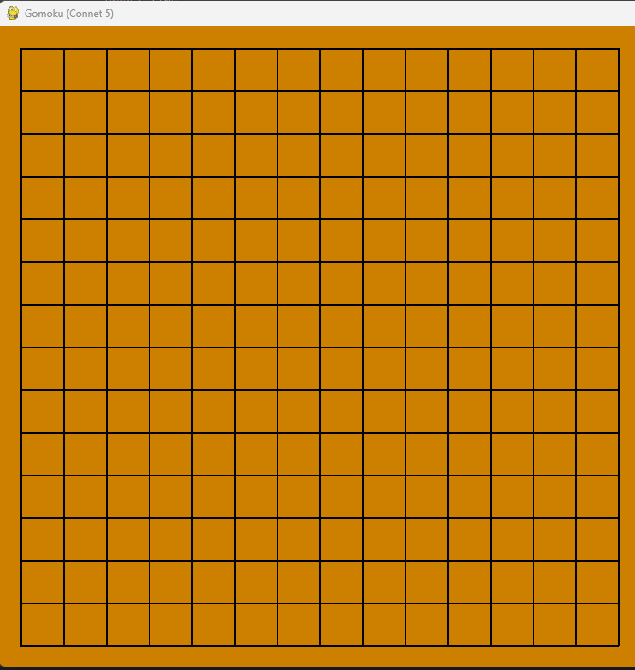
1. SƠ LƯỢC GAME
Game Gomoku được biễu diễn bằng ma trận kích thước nxn=15x15 (có thể thay đổi kích thước)
Mỗi phần tử của ma trận nhận 1 trong 3 giá trị: 0 – chưa đặt quân nào vào; 1- đã đặt quân cờ Đen vào, 2- đã đặt quân màu trắng vào
Cài đặt: Turn 0 – Cờ Đen; Turn 1 – Cờ Trắng (cờ đen luôn đi trước)
Luật chơi: hình thành dãy 5 quân liên tiếp là thắng, không xét các yếu tố bị chặn 2 đầu
Game lấy từ source trên github phục vụ 2 người chơi thông qua click chuột; sinh viên đã chỉnh sửa lạị để nhận kết quả từ các agent tạo ra.

Slide 3
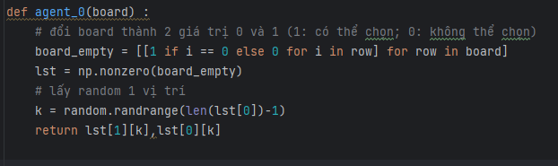
2. AGENT_0 : ĐI TỰ DO ĐÚNG LUẬT
Agent sẽ chọn 1 vị trí tự do trong các ô chưa được chọn trên bàn cờ (ma trận) để đi.

Slide 4
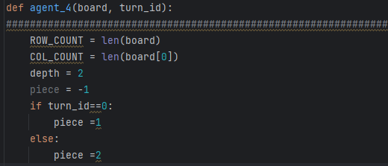
3. TỔNG QUÁT CHUNG CÁC AGENT
Hàm Agent được đóng gói bao gồm hàm minimax, các thông số ban đầu về độ sâu tìm kiếm và các hàm phụ trợ như hàm tính điểm, hàm nhận danh sách các index hợp lệ để xem xét; các hàm này thay đổi tùy theo các Agent, ngoại trừ kết cấu hàm Minimax là chung, sử dụng xuyên suốt các Agent
Kết quả trả về của hàm Minimax sẽ trả về cặp giá trị (index, alpha); để lấy giá trị index ta lấy chỉ số đầu [0]

Slide 5
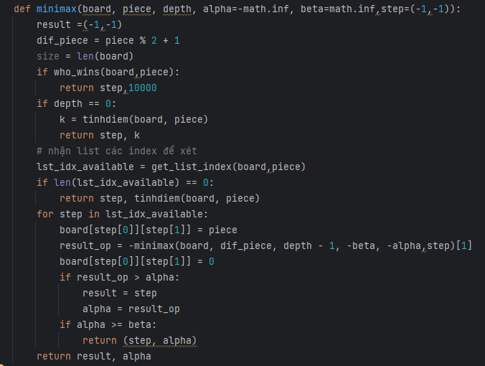
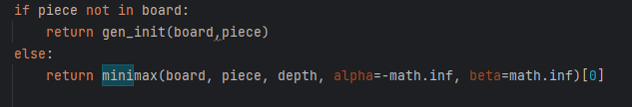
3. TỔNG QUÁT CHUNG CÁC AGENT
Hàm Agent được đóng gói bao gồm hàm minimax, các thông số ban đầu về độ sâu tìm kiếm và các hàm phụ trợ như hàm tính điểm, hàm nhận danh sách các index hợp lệ để xem xét; các hàm này thay đổi tùy theo các Agent, ngoại trừ kết cấu hàm Minimax là chung, sử dụng xuyên suốt các Agent
Kết quả trả về của hàm Minimax sẽ trả về cặp giá trị (index, alpha); để lấy giá trị index ta lấy chỉ số đầu [0]

Slide 6
3. TỔNG QUÁT CHUNG CÁC AGENT
Mức độ hoàn thiện của các Agent sẽ phụ thuộc vào:
Độ sâu tìm kiếm, càng sâu thì khả năng cho lời giải tối ưu càng cao
Hàm lượng giá: tinhdiem – cách đánh giá tốt thì cho lời giải tốt.
Hàm lấy danh sách các node (index) để kiểm tra
Nhận xét: Độ sâu tìm kiếm tăng tuyến tính thì thời gian để thực hiện của Agent sẽ tăng theo số mũ, với không gian trạng thái có kích thước rất lớn 15x15 như cờ Gomoku, không khả thi nếu ta xét tất cả các ô trống hiện có trên bàn cờ => cần hàm để đưa ra dánh sách các index cần xem xét

Slide 7
5. HÀM XÁC ĐỊNH DANH SÁCH CÁC NODE (INDEX) CẦN XEM XÉT
Giải pháp 1 – Agent_1, Agen_2
Giải pháp 2 – Agent_3, Agen_4
Sinh viên hiện thực 2 giải pháp:
+ Giải pháp 1: xem xét tất cả các ô trống phạm vi “k” ô quanh các ô của quân mình và quân đối phương, gộp lại thành 1 tập hợp (set).
+ Giải pháp 2: xem xét tất cả các ô trống có khả năng hình thành chuỗi 5 từ chuỗi 4,3,2 quân hiện có của bản than và quân đối phương, gộp lại thành 1 tập h

Slide 8
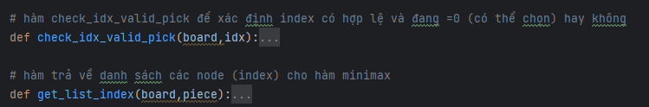
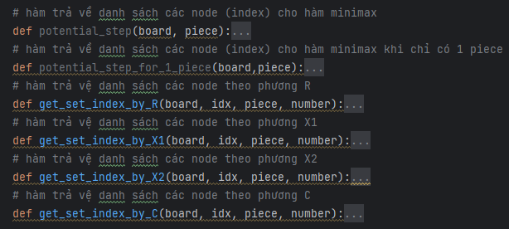
5. HÀM XÁC ĐỊNH DANH SÁCH CÁC NODE (INDEX) CẦN XEM XÉT
Giải pháp 1
Giải pháp 2

Slide 9
6. HÀM LƯỢNG GIÁ VÀ HỖ TRỢ HÀM LƯỢNG GIÁ
x
C
R
Type A
Type B
X2
X1
Type 0-11
Các Agent đều xem xét 4 hướng để hoàn thành chuỗi 5
Agent_1 và Agent_2 xem xét các chuỗi 4,3,2 có khả năng hình thành chuỗi 5 và chia làm 2 loại, không bị chặn và bị chặn 1 đầu – Giải pháp 1
Agent_3 và Agent_4 xem 12 trường hợp (Type0-11) và có xét đến đổi vị trí của ô chặn – Giải pháp 2

Slide 10
6. HÀM LƯỢNG GIÁ VÀ HỖ TRỢ HÀM LƯỢNG GIÁ
x
C
R
Type A
Type B
X2
X1
Type 0-11
Mỗi Agent sẽ có cách tính điểm khác nhau cho ứng với Type và đang xét cho quân mình hay quân đối phương – thông qua hàm tinhdiem

Slide 11
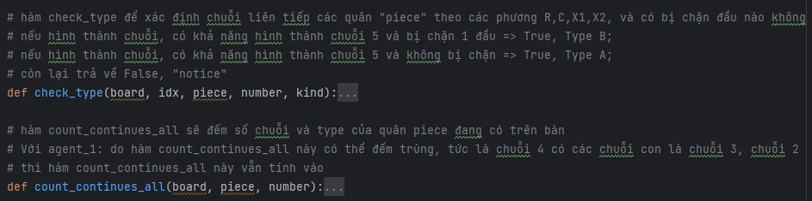
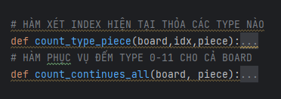
6. HÀM LƯỢNG GIÁ VÀ HỖ TRỢ HÀM LƯỢNG GIÁ
Giải pháp 1
Giải pháp 2

Slide 12
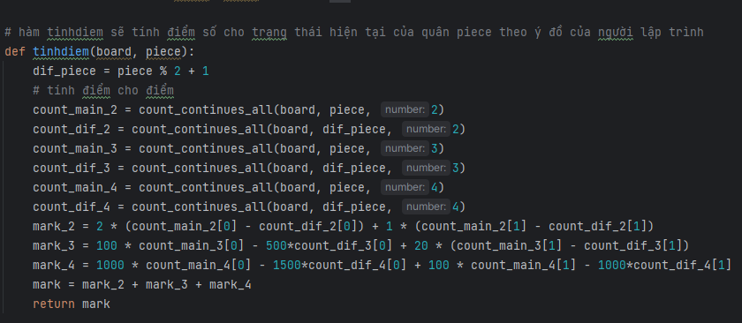
6. HÀM LƯỢNG GIÁ VÀ HỖ TRỢ HÀM LƯỢNG GIÁ
Giải pháp 1

Slide 13
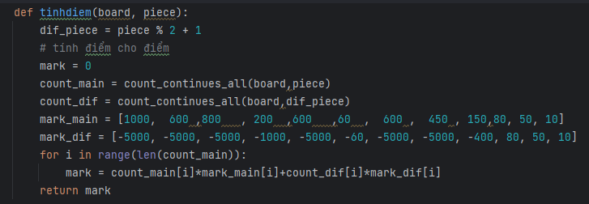
6. HÀM LƯỢNG GIÁ VÀ HỖ TRỢ HÀM LƯỢNG GIÁ
Giải pháp 2

